Slide 1
Сатирический портрет в искусстве

Slide 2
задачи
1. Изучить особенности сатирического портрета.
2. Создать портрет по описанию.
3. Формировать навыки работы в группе.
4. Развивать творческое воображение

Slide 3
Многие великие умы человечества размышляли о тайнах и законах красоты, о природе прекрасного.
Портре́т (фр. Portrait ) — изображение или описание какого-либо человека либо группы людей, существующих или существовавших в реальной действительности.

Slide 4
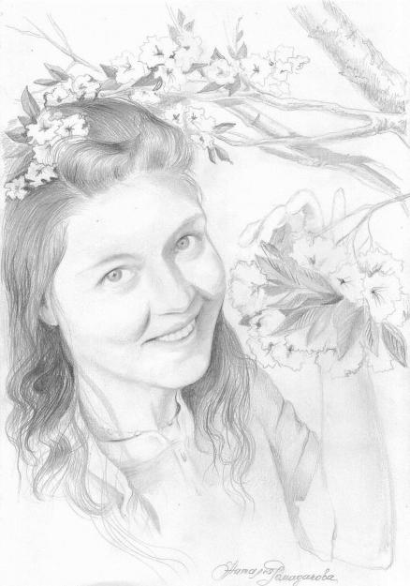
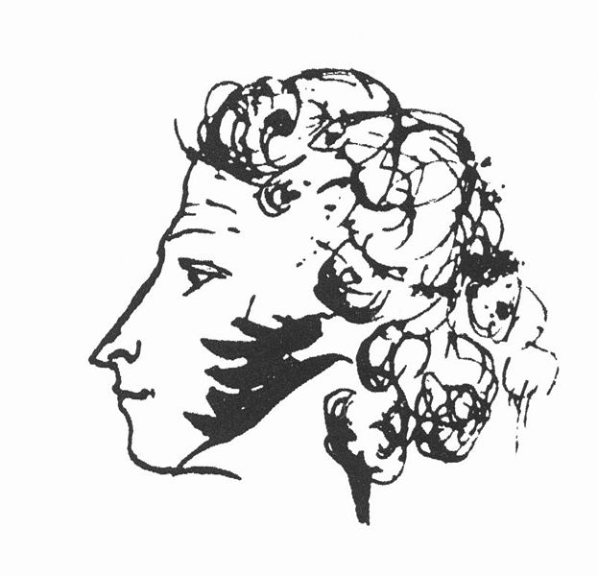
Повторение Виды и жанры портрета:
графический

Slide 5
скульптурный

Slide 6
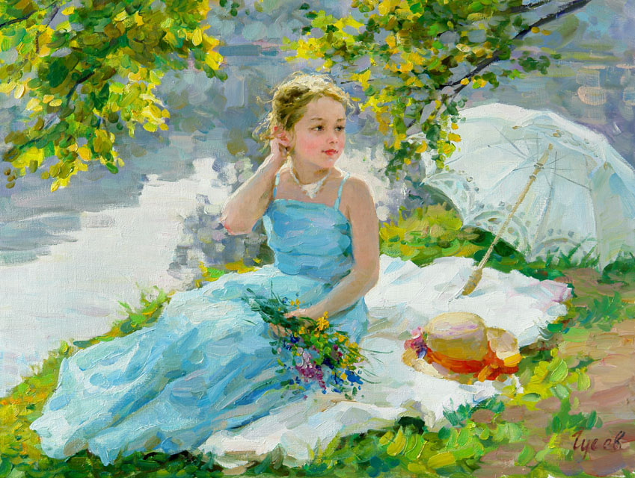
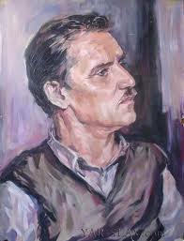
живописный

Slide 7
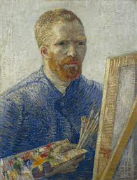
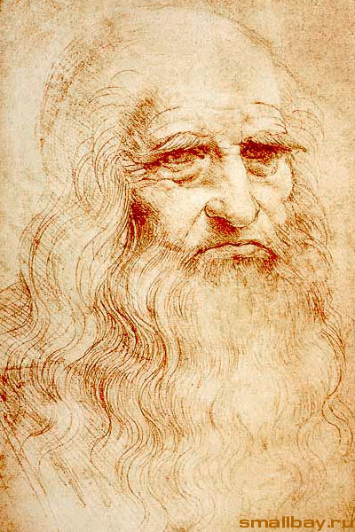
автопортрет

Slide 8
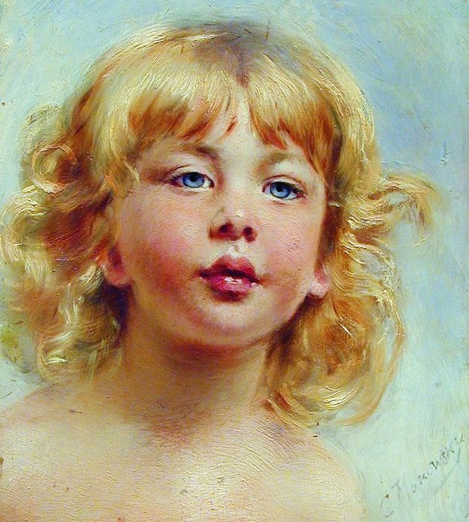
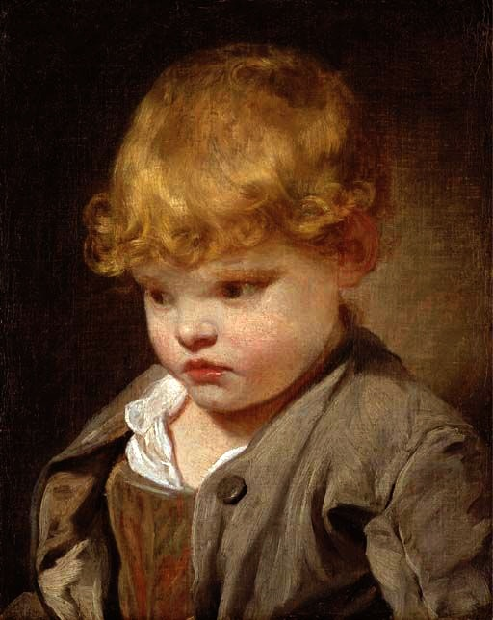
детский

Slide 9
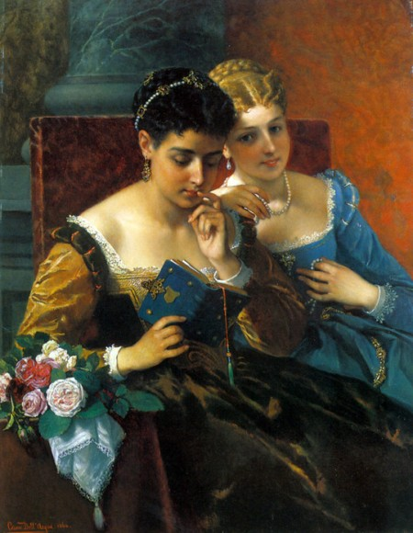
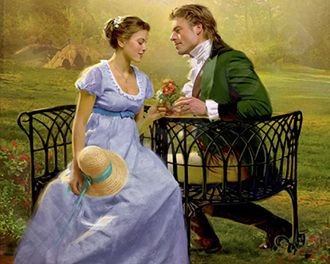
парный

Slide 10
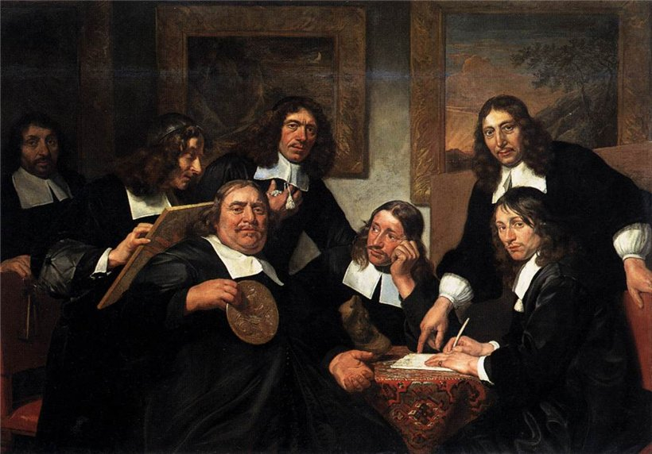
групповой

Slide 11
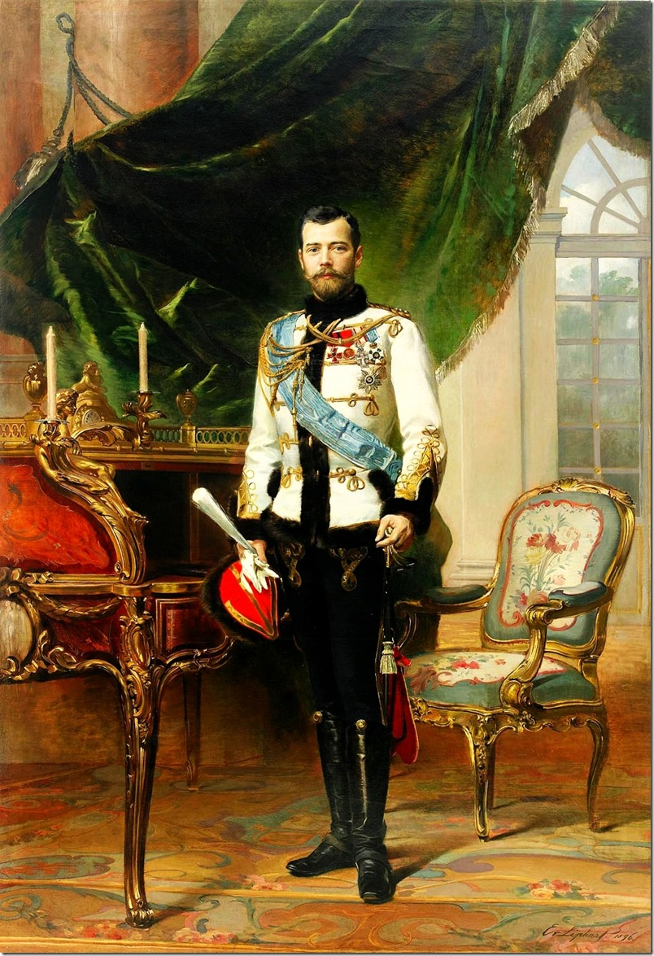
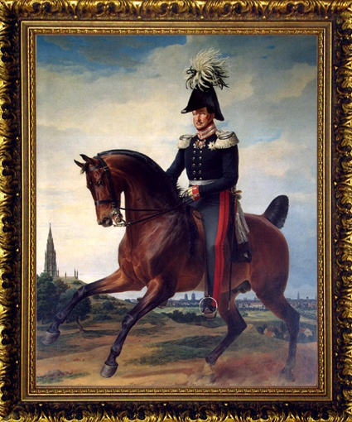
парадный

Slide 12
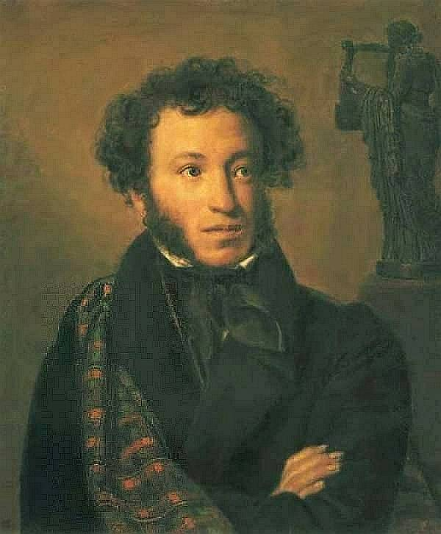
камерный

Slide 13
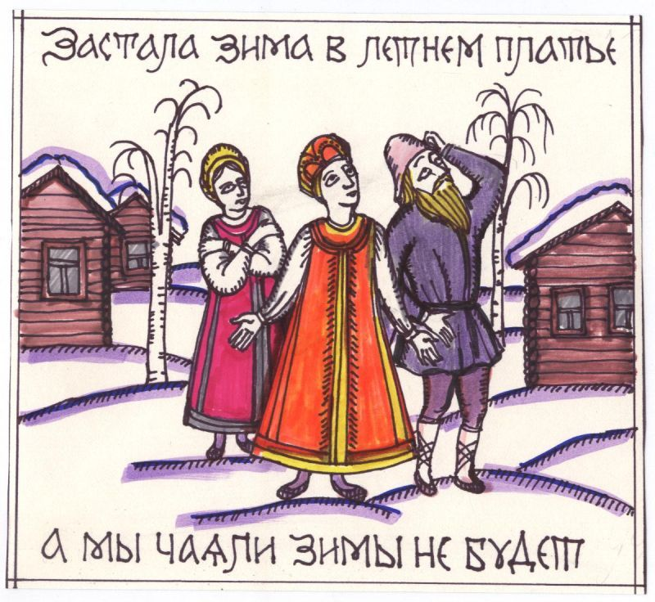
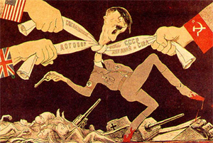
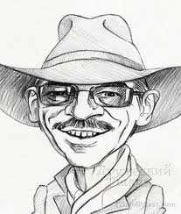
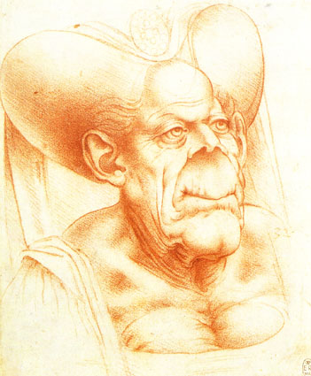
ЛубокЛубок
карикатура
Лубок
Гротеск
Шарж

Slide 14
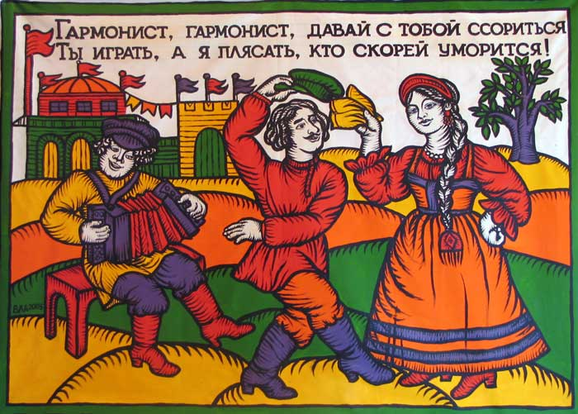
лубок
Лубок - это народная (фольклорная) картинка. С середины 17в. на Руси впервые появились печатные картинки, называемые «фряжскими» (иностранными). Затем эти картинки называли «потешными листами», во второй половине 19 в. их стали называть лубками. В лубке никогда не было горя или плача. Он только радовал и веселил, да иногда обличал, но это делал с большим юмором и достоинством. Лубок вселял в людей веру в себя, в свои силы.

Slide 15
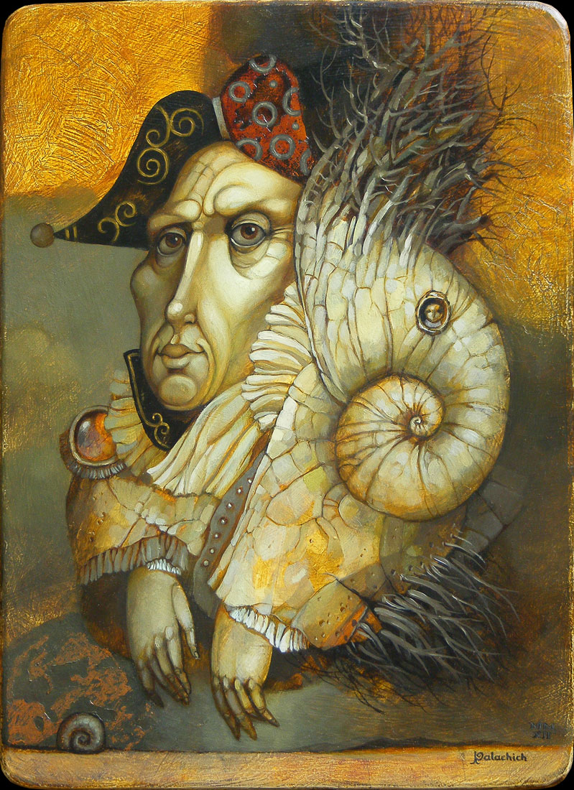
гротеск
Гротеск – это художественный образ, стиль или жанр, основанный на фантастике, смехе, , причудливом сочетании и контрасте фантастического и реального. Он появился в культуре Древней Греции и широко используется в различных видах искусства по настоящее время.

Slide 16
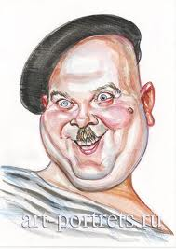
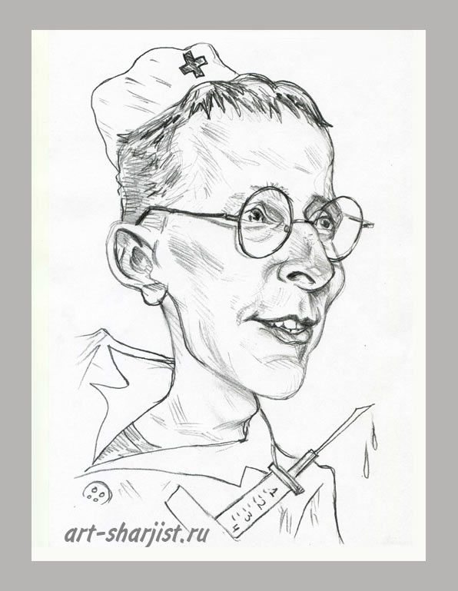
шарж
Шарж - (от франц.)–шуточное или сатирическое изображение кого-нибудь с карикатурным подчеркиванием наиболее характерных внешних черт В шаржах должно сочетаться полное портретное сходство, точная и меткая характеристика людей с остроумным и комическим преувеличением характерных черт. В шарже не подчеркиваются физические недостатки. Смех чисто приятельский, добродушный.

Slide 17
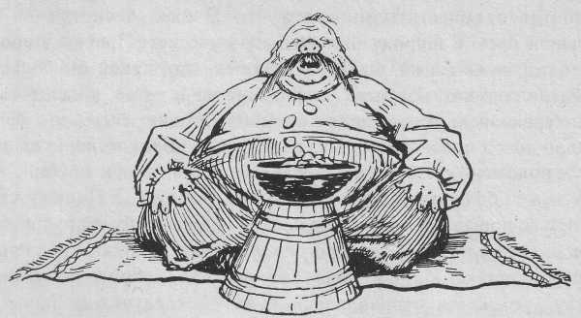
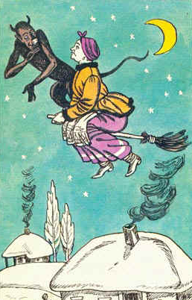
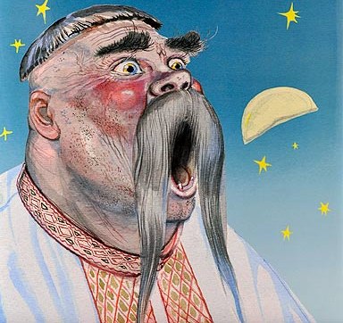
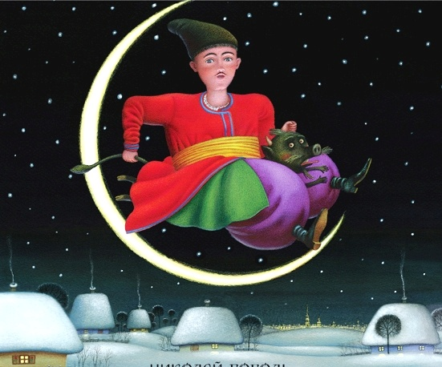
задание
Сделай сатирический портрет литературного героя к повести Н.В. Гоголя «Ночь перед Рождеством» преувеличив его характерные качества (шарж, гротеск), используя описание портретов героев

Slide 18
Сатирические портреты
к повести Н. В. Гоголя
«Ночь перед Рождеством»
МОАУ СОШ №4 6 «в» класс

Slide 19
Сатирические портреты
к повести Н. В. Гоголя
«Ночь перед Рождеством»
МОАУ СОШ №4 6 «в» класс

